Slide 1

TRƯỜNG THCS THẠCH BÀN
Tiết 5
THỰC HÀNH TIẾNG VIỆT

Slide 2

Nhận xét về mặt hình thức các từ mà em vừa ghi?
Em hãy kể tên các đồ dung học tập.

Slide 3
I.
LÍ THUYẾT

Slide 4
TỪ ĐƠN
TỪ PHỨC
TỪ GHÉP
TỪ LÁY

Slide 5


Biện pháp tu từ so sánh
So sánh là đối chiếu sự vật, sự việc này với sự vật, sự việc khác để tìm ra nét tương đồng và khác biệt giữa chúng.

Slide 6
II.
THỰC HÀNH

Slide 7
Bài 5 trang 20
Đọc lại các chú thích có thành ngữ tắt lửa tối đèn, ăn sổi ở thì, hôi như cú mèo để hiểu nghĩa. Sau đó đặt câu với mỗi thành ngữ.

Slide 8
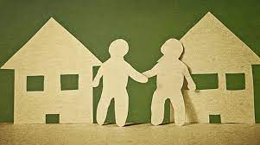
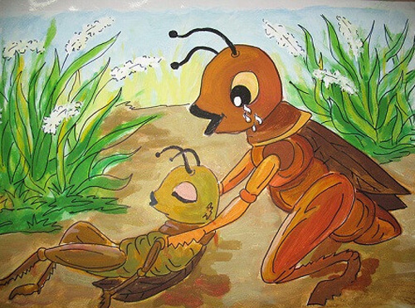
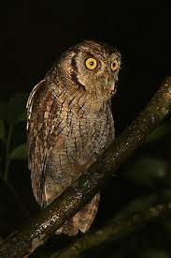
Bài 5 trang 20
GỢI Ý
Anh em ta là hàng xóm láng giềng tắt lửa tối đèn có nhau.
Việc gì anh ta làm cũng tạm bợ, không chắc chắn, ăn sổi ở thì quá.
Cậu ta đi mưa về hôi như cú mèo ấy.

Slide 9
Bài 6 trang 20
Tìm câu văn dùng phép so sánh và tác dụng của so sánh trong văn bản Bài học đường đời đầu tiên

Slide 10
Bài 6 trang 20
- Hai cái răng đen nhánh lúc nào cũng nhai ngoàm ngoạp như hai lưỡi liềm máy làm việc.
→ Nhấn mạnh Dế Mèn đang ở tuổi ăn, tuổi lớn, đầy sức sống, khoẻ mạnh.
- Mỏ Cốc như cái dùi sắt, chọc xuyên cả đất.
→ Cho thấy sự tức giận, sức mạnh đáng sợ của chị Cốc khi mổ Dế Choắt

Slide 11
Bài tập bổ sung
Đọc văn bản sau:
Mưa mùa xuân xôn xao, phơi phới. Những hạt mưa bé nhỏ, mềm mại, rơi như nhảy nhót. Hạt nọ tiếp hạt kia đan xuống mặt đất (...) Mặt đất đã kiệt sức bỗng thức dậy, âu yếm đón lấy những giọt mưa ấm áp, trong lành. Đất trời lại dịu mềm, lại cần mẫn tiếp nhựa cho cây cỏ. Mưa mùa xuân đã mang lại cho chúng cái sức sống ứ dầy, tràn lên các nhánh lá mầm non. Và cây trả nghĩa cho mưa bằng cả mùa hoa thơm trái ngọt.
(Tiếng mưa - Nguyễn Thị Thu Trang)
Thực hiện yêu cầu:
a. Đoạn văn trên được viết theo phương thức biểu đạt nào?
b. Xác định và chỉ ra một biện pháp tu từ được tác giả sử dụng trong văn bản?
c. Mưa mùa xuân đã đem đến cho muôn loài điều gì?
d. Dựa vào nội dung câu in đậm trên, là một người con em sẽ trả nghĩa cho cha mẹ, thầy cô như thế nào khi đang ngồi trên ghế nhà trường?

Slide 12
Gợi ý
Đọc văn bản sau:
Mưa mùa xuân xôn xao, phơi phới. Những hạt mưa bé nhỏ, mềm mại, rơi như nhảy nhót. Hạt nọ tiếp hạt kia đan xuống mặt đất (...) Mặt đất đã kiệt sức bỗng thức dậy, âu yếm đón lấy những giọt mưa ấm áp, trong lành. Đất trời lại dịu mềm, lại cần mẫn tiếp nhựa cho cây cỏ. Mưa mùa xuân đã mang lại cho chúng cái sức sống ứ dầy, tràn lên các nhánh lá mầm non. Và cây trả nghĩa cho mưa bằng cả mùa hoa thơm trái ngọt.
(Tiếng mưa - Nguyễn Thị Thu Trang)
Thực hiện yêu cầu:
Đoạn văn trên được viết theo phương thức biểu đạt chính nào?
a. Phương thức biểu đạt chính là miêu tả

Slide 13
Đọc văn bản sau:
Mưa mùa xuân xôn xao, phơi phới. Những hạt mưa bé nhỏ, mềm mại, rơi như nhảy nhót. Hạt nọ tiếp hạt kia đan xuống mặt đất (...) Mặt đất đã kiệt sức bỗng thức dậy, âu yếm đón lấy những giọt mưa ấm áp, trong lành. Đất trời lại dịu mềm, lại cần mẫn tiếp nhựa cho cây cỏ. Mưa mùa xuân đã mang lại cho chúng cái sức sống ứ dầy, tràn lên các nhánh lá mầm non. Và cây trả nghĩa cho mưa bằng cả mùa hoa thơm trái ngọt.
(Tiếng mưa - Nguyễn Thị Thu Trang)
Thực hiện yêu cầu:
b. Xác định và chỉ ra một biện pháp tu từ được tác giả sử dụng trong văn bản?
HS chỉ ra được một trong các BPTT sau
- Nhân hóa:
-> Hạt nọ tiếp hạt kia đan xuống mặt đất.
-> Mặt đất đã kiệt sức bỗng thức dậy, âu yếm đón lấy những giọt mưa ấm áp, trong lành.
-> Đất trời lại dịu mềm, lại cần mẫn tiếp nhựa cho cây cỏ.
So sánh -> Những hạt mưa bé nhỏ, mềm mại, rơi như nhảy nhót.
Ẩn dụ -> Và cây trả nghĩa cho mưa bằng cả mùa hoa thơm trái ngọt.

Slide 14
Đọc văn bản sau:
Mưa mùa xuân xôn xao, phơi phới. Những hạt mưa bé nhỏ, mềm mại, rơi như nhảy nhót. Hạt nọ tiếp hạt kia đan xuống mặt đất (...) Mặt đất đã kiệt sức bỗng thức dậy, âu yếm đón lấy những giọt mưa ấm áp, trong lành. Đất trời lại dịu mềm, lại cần mẫn tiếp nhựa cho cây cỏ. Mưa mùa xuân đã mang lại cho chúng cái sức sống ứ dầy, tràn lên các nhánh lá mầm non. Và cây trả nghĩa cho mưa bằng cả mùa hoa thơm trái ngọt.
(Tiếng mưa - Nguyễn Thị Thu Trang)
Thực hiện yêu cầu:
c. Mưa mùa xuân đã đem đến cho muôn loài điều gì?
c.
- Mưa mùa xuân mang đến cho muôn loài sự sống và sức sống mãnh liệt.
- Mặt đất đã kiệt sức bỗng thức dậy, âu yếm đón lấy những giọt mưa ấm áp, trong lành. Đất trời lại dịu mềm, lại cần mẫn tiếp nhựa cho cây cỏ.
- Mưa mùa xuân đã mang lại cho chúng cái sức sống ứ dầy, tràn lên các nhánh lá mầm non.

Slide 15
Đọc văn bản sau:
Mưa mùa xuân xôn xao, phơi phới. Những hạt mưa bé nhỏ, mềm mại, rơi như nhảy nhót. Hạt nọ tiếp hạt kia đan xuống mặt đất (...) Mặt đất đã kiệt sức bỗng thức dậy, âu yếm đón lấy những giọt mưa ấm áp, trong lành. Đất trời lại dịu mềm, lại cần mẫn tiếp nhựa cho cây cỏ. Mưa mùa xuân đã mang lại cho chúng cái sức sống ứ dầy, tràn lên các nhánh lá mầm non. Và cây trả nghĩa cho mưa bằng cả mùa hoa thơm trái ngọt.
(Tiếng mưa - Nguyễn Thị Thu Trang)
Thực hiện yêu cầu:
d. Dựa vào nội dung câu in đậm trên, là một người con em sẽ trả nghĩa cho cha mẹ, thầy cô như thế nào khi đang ngồi trên ghế nhà trường?
- Chăm chỉ học tập, đạt thành tích cao trong học tập.
- Yêu thương, kính trọng, ngoan ngoãn, lễ phép.

Slide 16
Viết đoạn văn (5 – 7 câu) nêu suy nghĩ của em về về bài học rút ra từ văn bản Bài học đường đời đầu tiên có sử dụng từ ghép và biện pháp tu từ so sánh.

Slide 17
Gợi ý
Không kiêu căng, tự phụ, khinh thường người khác
Biết chia sẻ, giúp đỡ mọi người xung quanh…

Slide 18
Chúc các em học giỏi!

